Slide 1
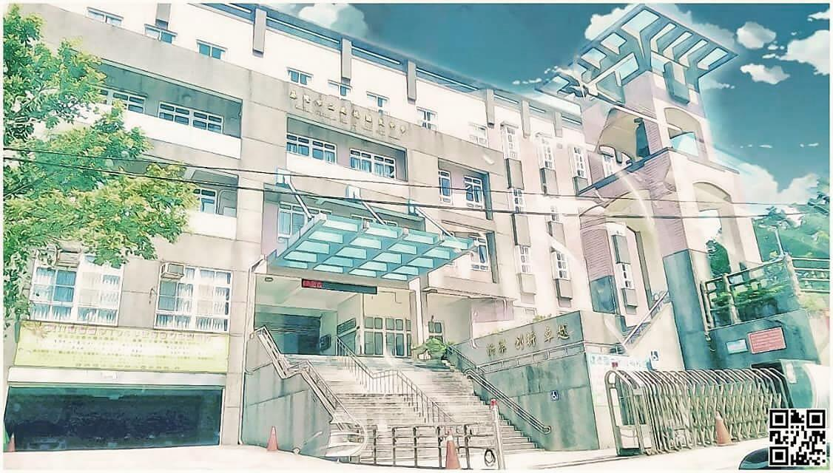
113國中教育會考暨 多元入學宣導
註冊組長 黃佳儀
教務主任 王敏瑩

Slide 2
為什麼要考國中教育會考
學生：了解自己的學力水準，並為下一學習階段作準備。
國中：參酌教育會考評量結果，了解學生學力水準，提供升學選擇之建議，輔導學生適性入學 。
高中、 職及五專：了解學生學力水準，作為新生學習輔導的參考依據。
教育主管機關：追蹤及瞭解歷年國中畢業生學力狀況，進行適當地補強，確保學生學力品質 。

Slide 3
各科評量內容說明

Slide 4
國中教育會考何時考
113年5月18日（六） |  | 113年5月19日（日）
%08:20- 08:30 | 考試說明 | %08:20- 08:30 | 考試說明
%08:30-%09:40 | 社 會 | %08:30-%09:40 | 自 然
09:40- 10:20 | 休息 | 09:40- 10:20 | 休息
%10:20- 10:30 | 考試說明 | %10:20- 10:30 | 考試說明
%10:30-%11:50 | 數 學 | %10:30-%11:30 | 英語（閱讀）
11:50- 13:40 | 午休 | 11:30- 12:00 | 休息
%13:40- 13:50 | 考試說明 | %12:00- 12:05 | 考試說明
%13:50-%15:00 | 國 文 | %12:05-%12:30 | 英語（聽力）
15:00- 15:40 | 休息
%15:40- 15:50 | 考試說明
%15:50-%16:40 | 寫作測驗

Slide 5
國中教育會考怎麼考
考試科目 | 題型 | 題數 | 考試時間
國 文 | 4選1 | 38～46題 | 70分鐘
英 語 | 4選1（閱讀） | 40～45題 | 60分鐘
 | 3選1（聽力） | 20～30題 | 25分鐘
數 學 | 4選1 | 23～28題 | 80分鐘
 | 非選擇題 | 2題
社 會 | 4選1 | 50～60題 | 70分鐘
自 然 | 4選1 | 45～55題 | 70分鐘
寫作測驗 | 引導寫作 | 1題 | 50分鐘

Slide 6
國中教育會考考什麼
考科 | 命題依據
國 文 | 「十二年國民基本教育課程綱要」 語文領域-國語文/第四學習階段/學習表現及學習內容
英 語 | 「十二年國民基本教育課程綱要」 語文領域-英語文/第四學習階段/學習表現及學習內容 (最基本之1,200字詞參見課綱附錄五：表一)
數 學 | 「十二年國民基本教育課程綱要」 數學領域/第四學習階段/學習表現及學習內容
社 會 | 「十二年國民基本教育課程綱要」 社會領域/第四學習階段/學習表現及學習內容
自 然 | 「十二年國民基本教育課程綱要」 自然科學領域/第四學習階段/學習表現及學習內容
寫作測驗 | 「十二年國民基本教育課程綱要」 語文領域-國語文/第四學習階段/學習表現及學習內容

Slide 7
入闈前版本檢核作業
決定測驗目的
採購各出版社
部審通過之教材
建立雙向細目表
選用適當的題型
考綱不考本：
無論使用哪一版本教材，只要能融會貫通，並習得能力，皆足以作答國中教育會考試題。
建置
教材知識檢索庫
根據命題原則
設計試題
版本檢核：逐題比對題庫試題與各版本教材內容
試題修整與審訂
進行預試
試題不符合
版本檢核
試題符合
版本檢核
分析試題特徵
進入題庫
設定停用：當年無法自題庫選出
有機會從題庫中抽選出來，成為當年度會考試題
闈內組正式題本
7

Slide 8
各科評量等級標準說明

Slide 9
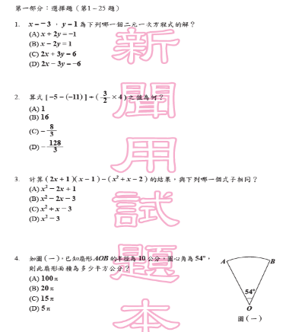
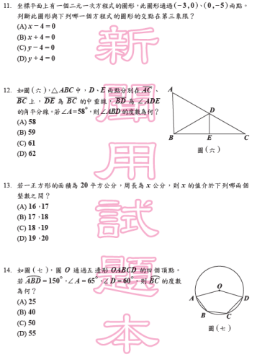
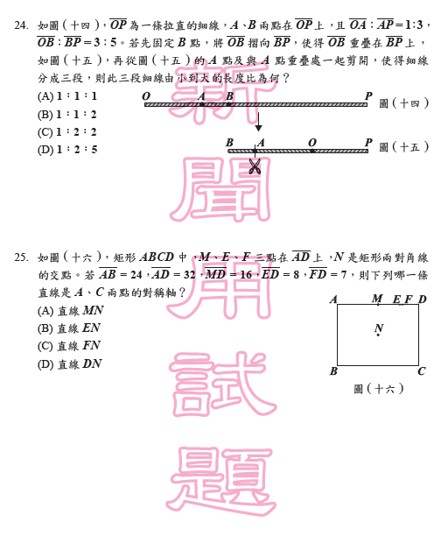
測驗目的與學力等級
測驗目的：瞭解學生學習表現。
測驗結果：透過試題設計，將學習表現區分為三等級。
待加強
基礎
精熟
試題難度：易
試題難度：中
試題難度：難
難度「難易適中」，各科平均通過率為五成至六成。(英聽為七成至七成五)
9

Slide 10
測驗結果呈現方式
採標準參照方式，將學生在國文、英語、數學、社會、自然5個科目之作答表現參照事先訂定的等級描述。
將學生表現區分為三個等級：
「精熟」：精通熟習該科目國中教育階段所學習的知識與能力
「基礎」：具備該科目國中教育階段之基本學力
「待加強」：尚未具備該科目國中教育階段之基本學力
寫作測驗的評閱結果分為：一至六級分
10

Slide 11
計分方式
依據各科三等級表現描述，進行標準設定
三等級
精熟、基礎、待加強
各科三等級
表現描述
標準設定
由大學教授、國中教師與測驗專家等專業人士進行三個回合的討論，共同討論與確認會考各科基礎與精熟、基礎與待加強的切點/題數。
11

Slide 12
各科標準設定結果 （以112年國中教育會考為例）
等級 | 國文 | 社會 | 自然
精熟 | 36-42 | 47-54 | 44-50
基礎 | 18-35 | 21-46 | 19-43
待加強 | 0-17 | 0-20 | 0-18
12

Slide 13
能力等級加註標示
免試入學超額比序的配套方式
精熟[A]加註標示（A+、A + + ）
A+ +代表精熟等級前25%
A+代表精熟等級前26%～50%
基礎[B]加註標示（B +、B + +）
B+ +代表基礎等級前25%
B+代表基礎等級前26%～50%
註：基於答對題數（國文、社會與自然）或加權分數（英語與數學）相同者皆為同一標示之公平原則，各標示之實際人數比例可能略高或低於25%。
13

Slide 14
三等級及四標示 （以112年國中教育會考為例）
等級 | 標示 | 國文 |  | 社會 |  | 自然
精熟 | A++ | 36-42 | 40-42 | 47-54 | 51-54 | 44-50 | 48-50
 | A+ |  | 38-39 |  | 50 |  | 47
 | A |  | 36-37 |  | 47-49 |  | 44-46
基礎 | B++ | 18-35 | 32-35 | 21-46 | 41-46 | 19-43 | 37-43
 | B+ |  | 28-31 |  | 34-40 |  | 30-36
 | B |  | 18-27 |  | 21-33 |  | 19-29
待加強 | C | 0-17 |  | 0-20 |  | 0-18
14

Slide 15
英語科閱讀與聽力答對題數對應整體能力等級加標示對照表 （以112年國中教育會考為例）
.
.
.
.
.
.
聽力答對20題、且閱讀答對33題者
其英語科表現屬於基礎等級並標示為B+。
15

Slide 16
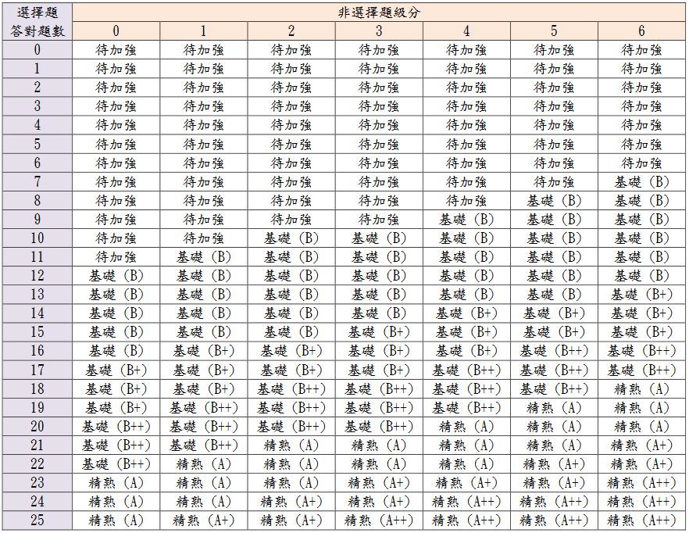
數學科選擇題答對題數與非選擇題分數對應能力等級加標示對照表 （以112年國中教育會考為例）
選擇題答對 15 題，且 2 題非選擇題合計得 5 級分者，其數學科表現屬於基礎等級並標示為B+。
16

Slide 17
升學報名資訊
建德國中網站 升學專區 113學年度升學資訊 https://jdjh.kl.edu.tw/
1.左上角升學專區
2. 113學年度升學資訊

Slide 18
基北區入學管道
1
2
3

Slide 19
基北免總積分108分
超額比序項目：
比序項目包括志願序、多元學習表現(含均衡學習、服務學習)、
國中教育會考。

Slide 20
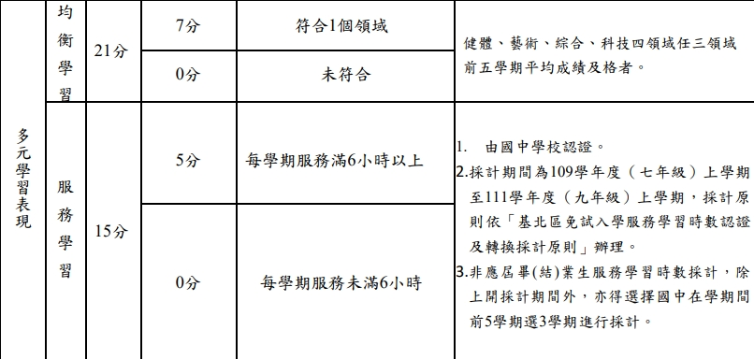
基北免多元學習表現

Slide 21
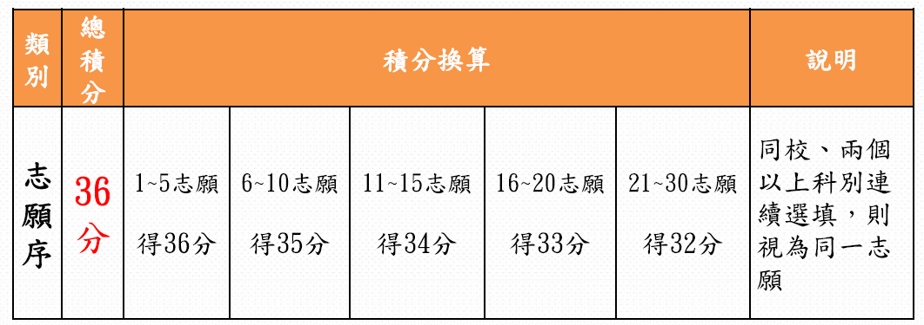
基北免志願序
★ 同校，兩個以上科別連續選填，則視為同一志願
（綜合高中、高職適用）

Slide 22
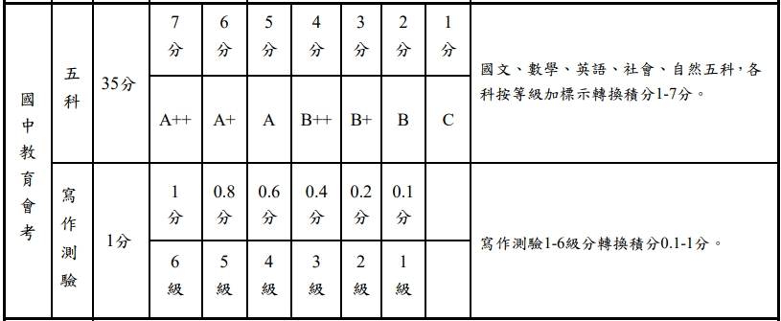
基北免會考積分

Slide 23
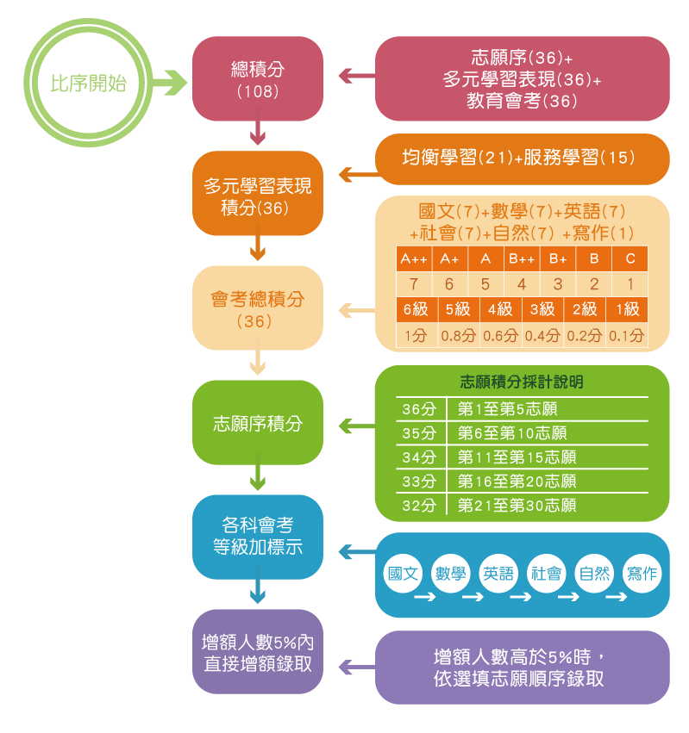
基北免超額比序

Slide 24
https://reurl.cc/8NN9qo

Slide 26
未來選擇起步走
模擬志願選填~根據學習表現與性向
共同討論、認識學校與科系
掌握重要升學相關時程
資料確認不錯漏，監護人家長雙方都要簽名
報名表不可塗改

Slide 27
歡迎升學諮詢
註冊組 黃佳儀老師
02-24321234#13
jd1004@gse.jdjh.kl.edu.tw

